Slide 1
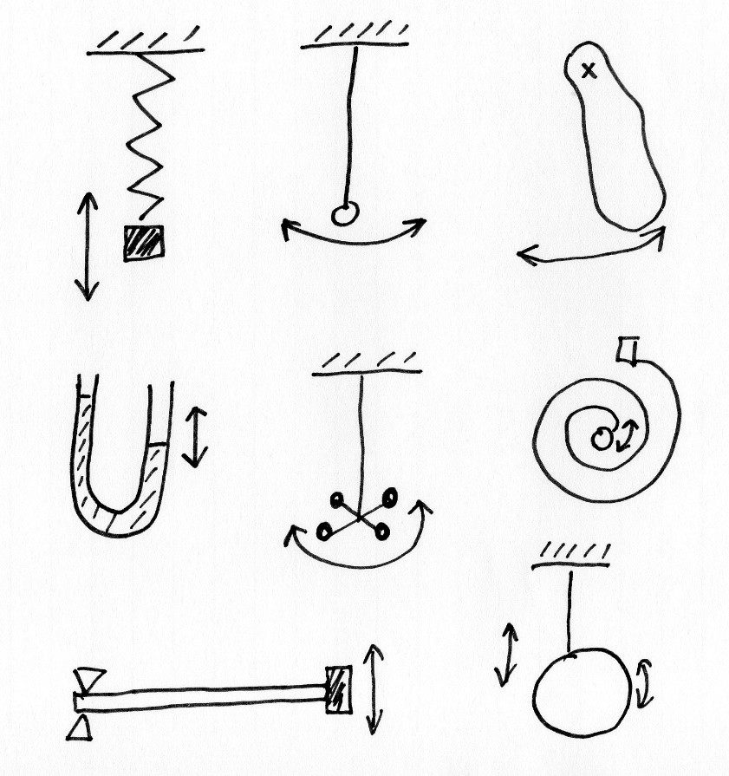
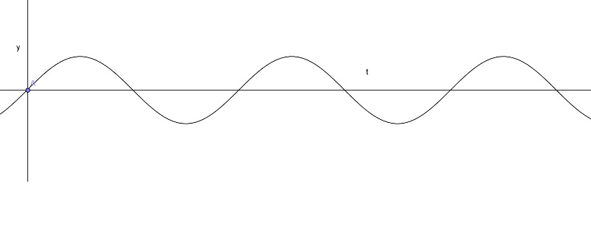
Opakování kinematiky kmitavého pohybu
Periodický děj
Kmitavý pohyb
Mechanický oscilátor
Perioda
Frekvence
Harmonické kmitání

Slide 2
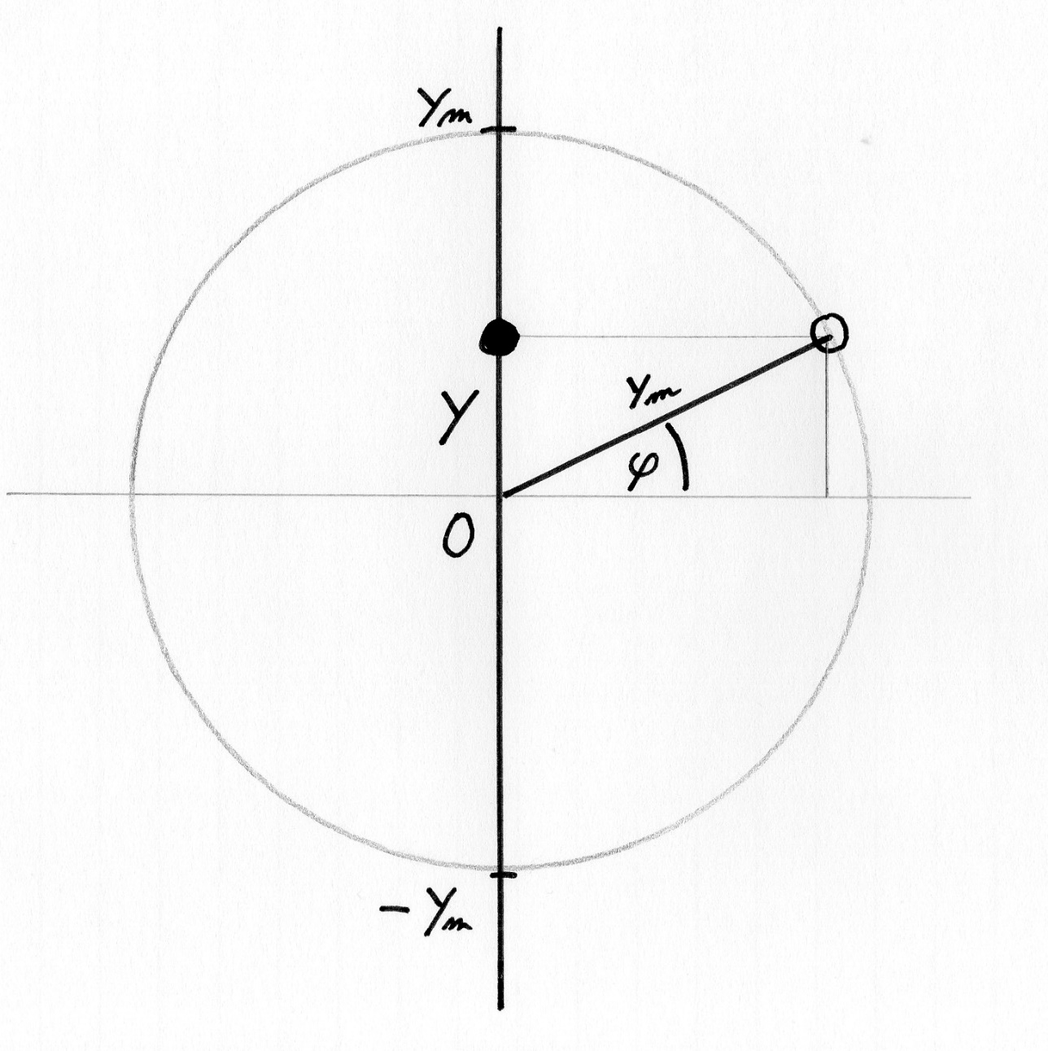
Okamžitá výchylka kmitavého pohybu
Úhlová frekvence
Rovnice okamžité výchylky

Slide 3
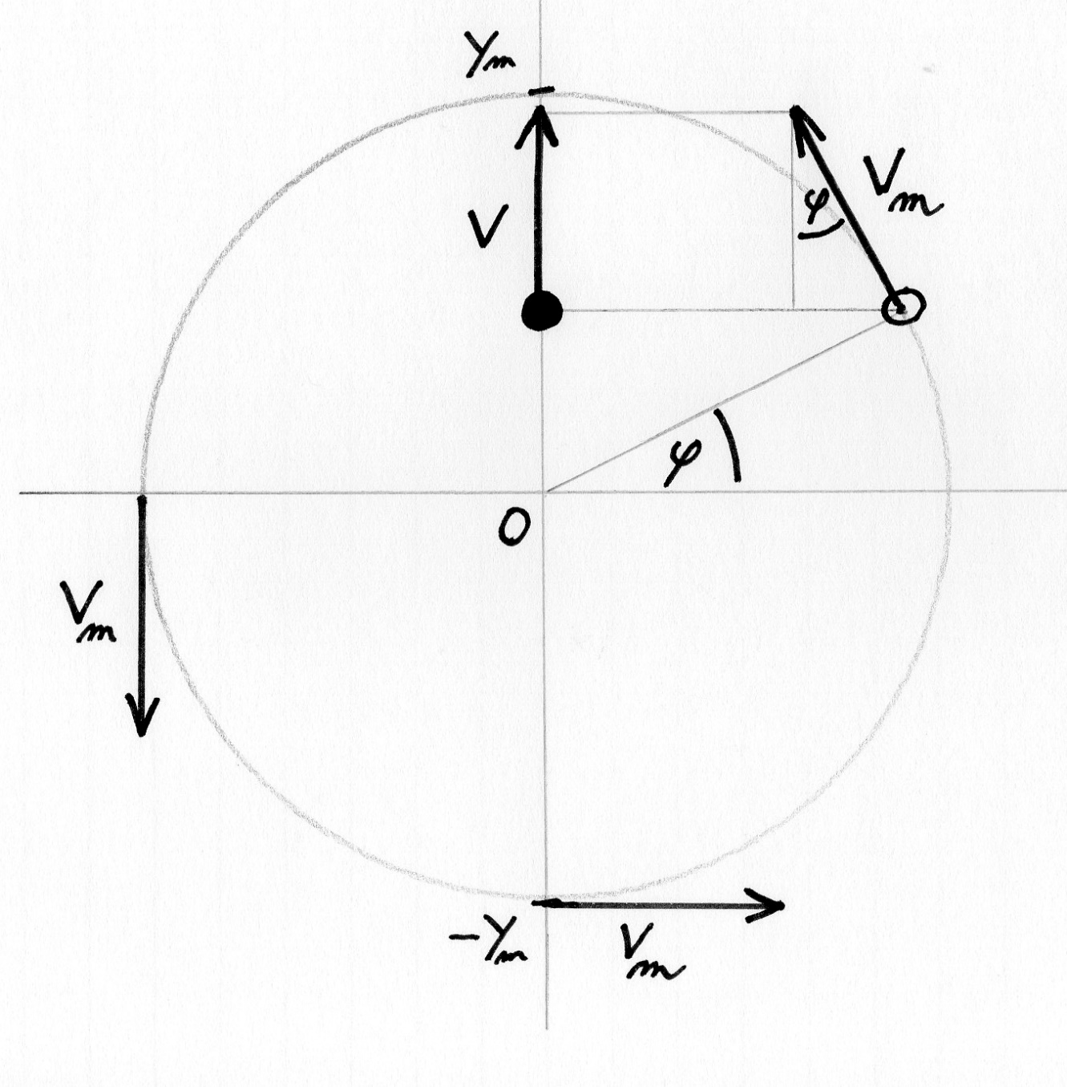
Okamžitá rychlost kmitavého pohybu
Rovnice okamžité rychlosti kmitání

Slide 4
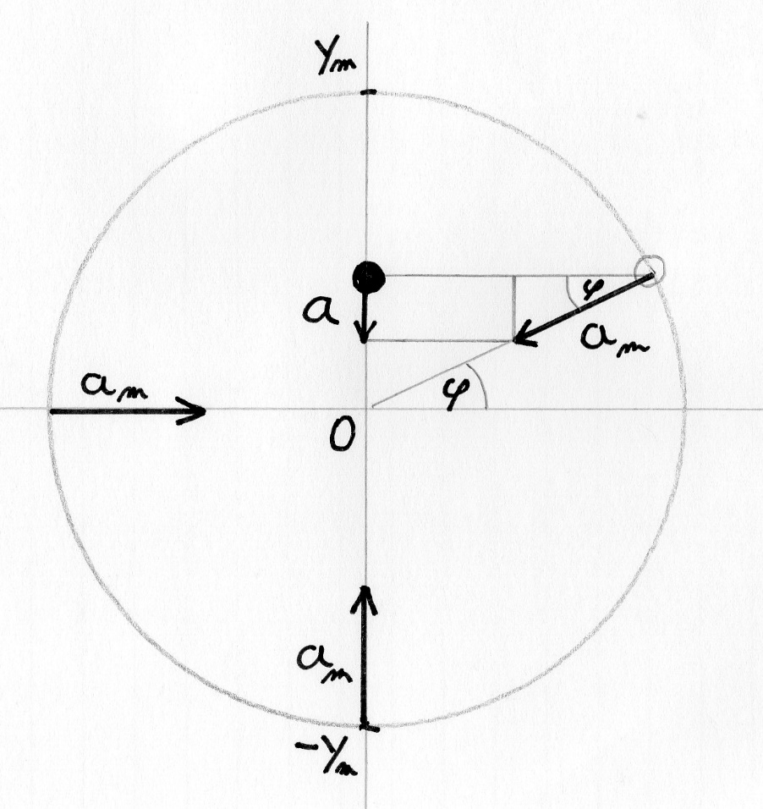
Okamžité zrychlení kmitavého pohybu
Rovnice okamžitého zrychlení kmitání

Slide 6
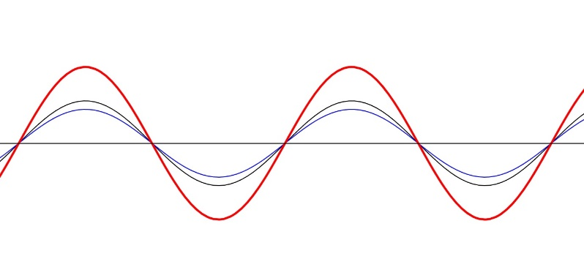
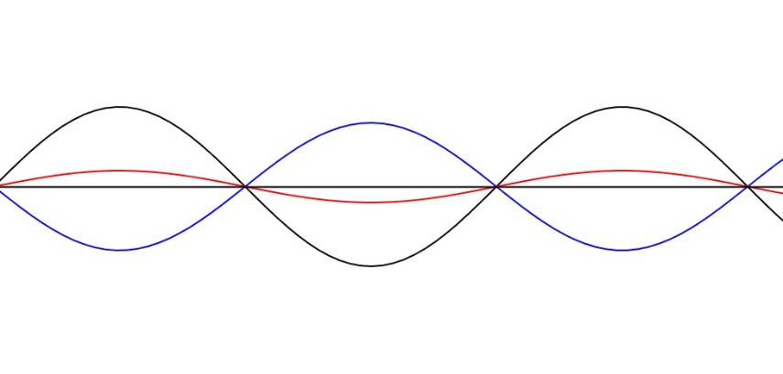
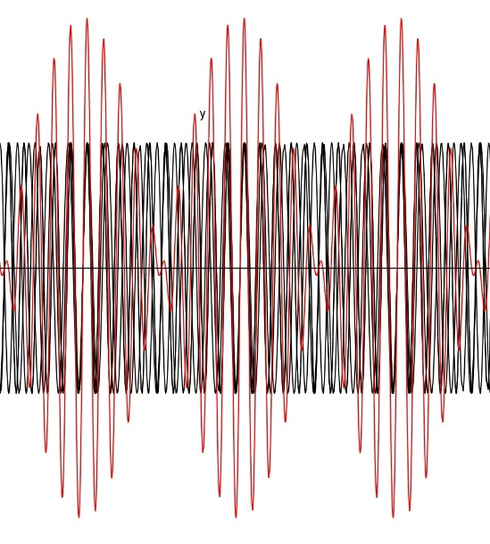
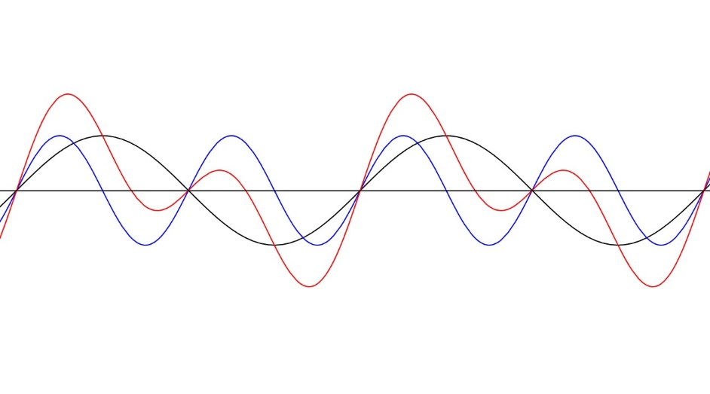
Skládání kmitů
Princip superpozice
Skládání izochronních kmitů
Skládání kmitů různé frekvence

